Slide 1
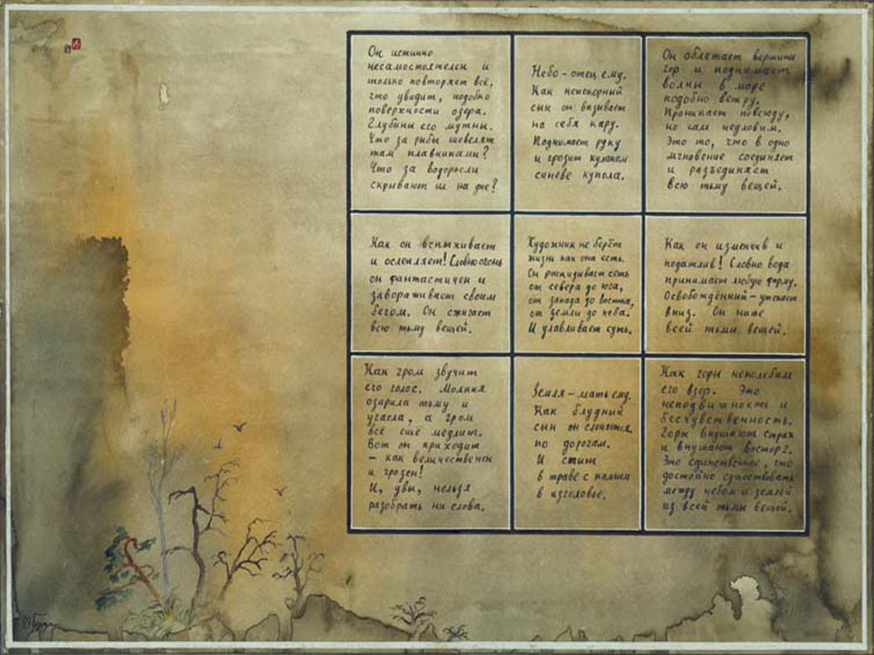
Игорь Борисович Бурдонов
Александр Сергеевич Косачев
Обход неизвестного графа коллективом автоматов
Институт Системного Программирования РАН

Slide 2
Обход неизвестного графа (graph learning)
☞
Для каких целей?
.
Изучение Тестирование
Проблемы?
Размеры графа и отсюда:
Время обхода и размеры памяти
Пути решения
Распараллеливание пока хватает памяти, коллектив обходчиков, каждый со своей копией описания графа
Рассредоточение общего описания

(44)

И.Б.Бурдонов, А.С.Косачев. ИСП РАН. Обход неизвестного графа коллективом автоматов


Slide 3
Взаимодействие с неизвестным графом (Е-графом)
☞
Граф ориентированный детерминированый и ограничено ветвящийся
.
В каждой вершине изестен идентификатор ее и число выходящих дуг
Инициализация (создай Е-граф)
В ответ: идентификатор начальной вершины и число выходящих дуг
Переход из текущей вершины по указанной дуге
В ответ: идентификатор новой вершины и число выходящих дуг
Терминация

3
(44)

И.Б.Бурдонов, А.С.Косачев. ИСП РАН. Обход неизвестного графа коллективом автоматов

Notes:
3

Slide 4
Состав коллектива автоматов
☞
Генератор
.
Регуляторы (по одному на каждую пройденную вершину)
Движок
Внешнее окружение

4
(44)

И.Б.Бурдонов, А.С.Косачев. ИСП РАН. Обход неизвестного графа коллективом автоматов

Notes:
4

Slide 5
Основные понятия
Пройденный граф — подграф графа, определяемый всеми пройденными дугами.
Остов — остов пройденного графа, ориентированный от корня — начальной вершины графа;
Дерево, являющееся поддеревом остова с тем же корнем и содержащим все пройденные начальные вершины непройденных дуг.
Если пройденная вершина принадлежит остову, но не принадлежит дереву, работа со всеми выходящими из неё дугами закончена – по ним больше не будет проходов.
.
5
(44)
И.Б.Бурдонов, А.С.Косачев. ИСП РАН. Обход неизвестного графа коллективом автоматов
Notes:
5

Slide 6
Генератор
Генератор создаётся извне и получает сообщение ты генератор
При инициализации генератор создаёт E-граф (посылает сообщение вовне создай E-граф и получает сообщение E-граф создан) и становится регулятором начальной вершины, которая в этот момент времени является единственной пройденной вершиной и единственной вершиной остова и дерева, а также создаёт первый движок в начальной вершине графа (посылает сообщение вовне создай автомат и получает сообщение автомат создан) и посылает ему сообщение ты движок. После инициализации генератор генерирует новые E-графы и связанные с ними движки так же, как это делается для первого движка.
.
6
(44)
И.Б.Бурдонов, А.С.Косачев. ИСП РАН. Обход неизвестного графа коллективом автоматов
Notes:
6

Slide 7
Регулятор
Регулятор связан с пройденной вершиной графа так, что с каждой пройденной вершиной связан ровно один регулятор. Исключение составляют терминальные вершины, которые не нужно отличать друг от друга и для которых регуляторы не создаются. Регулятор не двигается по графу и предназначен для регулирования движения движков – сообщения им
куда двигаться дальше
.
7
(44)
И.Б.Бурдонов, А.С.Косачев. ИСП РАН. Обход неизвестного графа коллективом автоматов
Notes:
7

Slide 8
Регулятор (2)
Состояния выходящих дуг: не пройдена,
проходится, т.е. по дуге прошёл движок, но ещё не известил регулятор вершины a о том, является ли вершина b не пройденной и не терминальной или нет,
на дереве, т.е. дуга пройдена и принадлежит дереву,
законченная дуга остова, т.е. дуга остова пройдена, но уже не принадлежит дереву,
законченная хорда остова, т.е. пройденная хорда остова.
.
8
(44)
И.Б.Бурдонов, А.С.Косачев. ИСП РАН. Обход неизвестного графа коллективом автоматов
Notes:
8

Slide 9
Движок
Только в режиме движка автомат двигается по графу, начиная сего корня, сначала по пройденным выходящим дугам. Для прохода по дуге движок посылает E-графу сообщение проход по дуге и получает сообщение ответ на проход, текущей вершиной становится конец пройденной им дуги. Далее движок посылает регулятору текущей вершины сообщение куда идти и получает ответное сообщение иди по дуге. Движок проверяет сообщенный ему адрес регулятора конца выходящей дуги. Если он не пуст, эта дуга пройдена, и цикл повторяется. Если пуст, движок проходит по непройденной дуге a─i→b, ведущей из вершины a, имеющей в ней номер i и ведущей в вершину b. Если вершина b терминальная (число дуг равно нулю), движок посылает регулятору вершины a сообщение конец с указанием номера дуги i и пустого адреса в качестве адреса регулятора вершины b, а сам останавливается. В противном случае движок должен узнать по идентификатору вершины b, пройдена она или ещё нет, т.е. имеется ли регулятор этой вершины.
.
9
(44)
И.Б.Бурдонов, А.С.Косачев. ИСП РАН. Обход неизвестного графа коллективом автоматов
Notes:
9

Slide 10
Оценка сложности
Движки могут быть двух типов в зависимости от того, 1) проходит ли движок до остановки непройденную ранее дугу или 2) останавливается, не пройдя ни одной новой дуги. Число движков 1-го типа равно O(m). Движок 2-го типа останавливается, получив нулевой номер дуги в сообщении иди по дуге или ответ на опрос. Нулевой номер дуги регулятор сообщает в том случае, когда либо A) имеются дуги в состоянии проходится, а все остальные дуги законченные, либо B) все дуги законченные. Ситуация A наступает тогда, когда какой-то движок пошёл по последней непройденной дуге, а остальные дуги либо законченные, либо проходятся, а заканчивается после завершения опроса регуляторов. Поскольку число регуляторов не превышает O(n), опрос регуляторов заканчивается за время O(n). Тем самым, ситуация A закончится через O(n) тиков. Ситуация B наступает тогда, когда регулятор вершины b получил сообщение конец для некоторой выходящей дуги, а все остальные дуги уже законченные. Если вершина b начальная, через O(1) тиков обход закончится. В противном случае в вершину b входит одна дуга дерева a─i→b. Через O(1) тиков регулятор вершины b пошлёт сообщение конец регулятору вершины a, тот получит это сообщение и дуга a─i→b перестанет быть дугой дерева. Следовательно, ситуация B закончится через O(1) тиков. Поскольку регулятор вершины только один раз оказывается в каждой из ситуаций A и B, число движков 2-го типа, останавливающихся в данной вершине, не превышает O(n). Суммарно число движков 2-го типа равно O(n²). Итак, число всех движков равно O(m+n2). Поскольку каждый движок генерируется через O(1) тиков после генерации предыдущего движка, время обхода равно O(m+n²).
.
10
(44)
И.Б.Бурдонов, А.С.Косачев. ИСП РАН. Обход неизвестного графа коллективом автоматов
Notes:
10

Slide 11
непройденная вершина
непройденная дуга
Движок регулятор
За 1 такт выполняются следующие действия:
генерация движка
проход по дуге
опрос одного регулятора
передача сообщения конец
Регулятор начальной вершины
первый движок
Генератор
Число регуляторов = 1
(44)
И.Б.Бурдонов, А.С.Косачев. ИСП РАН. Обход неизвестного графа коллективом автоматов

Slide 12
непройденная вершина
непройденная дуга
Движок регулятор
дуга проходится
новая вершина
За 1 такт выполняются следующие действия:
генерация движка
проход по дуге
опрос одного регулятора
передача сообщения конец
1
Регулятор начальной вершины
Генератор
Число регуляторов = 1
12
(44)
И.Б.Бурдонов, А.С.Косачев. ИСПРАН. Обход неизвестного графа коллективом автоматов

Slide 13
непройденная вершина
непройденная дуга
движок регулятор
дуга проходится
новая вершина
дуга дерева
За 1 такт выполняются следующие действия:
генерация движка
проход по дуге
опрос одного регулятора
передача сообщения конец
2
1
2
Регулятор начальной вершины
Генератор
Число регуляторов = 2
13
(44)
И.Б.Бурдонов, А.С.Косачев. ИСПРАН. Обход неизвестного графа коллективом автоматов

Slide 14
непройденная вершина
непройденная дуга
движок регулятор
дуга проходится
новая вершина
дуга дерева
За 1 такт выполняются следующие действия:
генерация движка
проход по дуге
опрос одного регулятора
передача сообщения конец
1
1
Регулятор начальной вершины
Генератор
Число регуляторов = 2
14
И.Б.Бурдонов, А.С.Косачев. ИСПРАН. Обход неизвестного графа коллективом автоматов
(44)

Slide 15
непройденная вершина
непройденная дуга
движок регулятор
дуга проходится
новая вершина
дуга дерева
За 1 такт выполняются следующие действия:
генерация движка
проход по дуге
опрос одного регулятора
передача сообщения конец
4
4
4
Регулятор начальной вершины
Генератор
Число регуляторов = 4
15
И.Б.Бурдонов, А.С.Косачев. ИСПРАН. Обход неизвестного графа коллективом автоматов
(44)

Slide 16
непройденная вершина
непройденная дуга
движок регулятор
дуга проходится
новая вершина
дуга дерева
За 1 такт выполняются следующие действия:
генерация движка
проход по дуге
опрос одного регулятора
передача сообщения конец
3
3
3
Регулятор начальной вершины
Генератор
Число регуляторов = 4
16
И.Б.Бурдонов, А.С.Косачев. ИСПРАН. Обход неизвестного графа коллективом автоматов
(44)

Slide 17
непройденная вершина
непройденная дуга
движок регулятор
дуга проходится
новая вершина
дуга дерева
За 1 такт выполняются следующие действия:
генерация движка
проход по дуге
опрос одного регулятора
передача сообщения конец
4
2
2
2
Регулятор начальной вершины
Генератор
Число регуляторов = 4
17
И.Б.Бурдонов, А.С.Косачев. ИСПРАН. Обход неизвестного графа коллективом автоматов
(44)

Slide 18
непройденная вершина
непройденная дуга
движок регулятор
дуга проходится
новая вершина
дуга дерева
законченная дуга остова
За 1 такт выполняются следующие действия:
генерация движка
проход по дуге
опрос одного регулятора
передача сообщения конец
3
1
1
1
терминальная вершина
Регулятор начальной вершины
Генератор
Число регуляторов = 4
18
И.Б.Бурдонов, А.С.Косачев. ИСПРАН. Обход неизвестного графа коллективом автоматов
(44)

Slide 19
непройденная вершина
непройденная дуга
движок регулятор
дуга проходится
новая вершина
дуга дерева
законченная дуга остова
За 1 такт выполняются следующие действия:
генерация движка
проход по дуге
опрос одного регулятора
передача сообщения конец
7
2
7
3
терминальная вершина
Регулятор начальной вершины
Генератор
Число регуляторов = 7
19
И.Б.Бурдонов, А.С.Косачев. ИСПРАН. Обход неизвестного графа коллективом автоматов
(44)

Slide 20
непройденная вершина
непройденная дуга
движок регулятор
дуга проходится
новая вершина
дуга дерева
законченная дуга остова
За 1 такт выполняются следующие действия:
генерация движка
проход по дуге
опрос одного регулятора
передача сообщения конец
6
1
6
2
терминальная вершина
Регулятор начальной вершины
Генератор
Число регуляторов = 7
20
И.Б.Бурдонов, А.С.Косачев. ИСПРАН. Обход неизвестного графа коллективом автоматов
(44)

Slide 21
непройденная вершина
непройденная дуга
движок регулятор
дуга проходится
новая вершина
дуга дерева
законченная дуга остова
За 1 такт выполняются следующие действия:
генерация движка
проход по дуге
опрос одного регулятора
передача сообщения конец
5
8
5
1
терминальная вершина
Регулятор начальной вершины
Генератор
Число регуляторов = 8
21
И.Б.Бурдонов, А.С.Косачев. ИСПРАН. Обход неизвестного графа коллективом автоматов
(44)

Slide 22
непройденная вершина
непройденная дуга
движок регулятор
дуга проходится
новая вершина
дуга дерева
законченная дуга остова
законченная хорда
За 1 такт выполняются следующие действия:
генерация движка
проход по дуге
опрос одного регулятора
передача сообщения конец
4
7
4
терминальная вершина
Регулятор начальной вершины
Генератор
Число регуляторов = 8
22
И.Б.Бурдонов, А.С.Косачев. ИСПРАН. Обход неизвестного графа коллективом автоматов
(44)

Slide 23
непройденная вершина
непройденная дуга
движок регулятор
дуга проходится
новая вершина
дуга дерева
законченная дуга остова
законченная хорда
За 1 такт выполняются следующие действия:
генерация движка
проход по дуге
опрос одного регулятора
передача сообщения конец
3
6
законченная вершина (не термин.)
3
терминальная вершина
Регулятор начальной вершины
Генератор
Число регуляторов = 8
23
И.Б.Бурдонов, А.С.Косачев. ИСПРАН. Обход неизвестного графа коллективом автоматов
(44)

Slide 24
непройденная вершина
непройденная дуга
движок регулятор
дуга проходится
новая вершина
дуга дерева
законченная дуга остова
законченная хорда
За 1 такт выполняются следующие действия:
генерация движка
проход по дуге
опрос одного регулятора
передача сообщения конец
2
5
законченная вершина (не термин.)
2
терминальная вершина
Регулятор начальной вершины
Генератор
Число регуляторов = 8
24
И.Б.Бурдонов, А.С.Косачев. ИСПРАН. Обход неизвестного графа коллективом автоматов
(44)

Slide 25
непройденная вершина
непройденная дуга
движок регулятор
дуга проходится
новая вершина
дуга дерева
законченная дуга остова
законченная хорда
За 1 такт выполняются следующие действия:
генерация движка
проход по дуге
опрос одного регулятора
передача сообщения конец
1
4
законченная вершина (не термин.)
1
терминальная вершина
Регулятор начальной вершины
Генератор
Число регуляторов = 8
25
И.Б.Бурдонов, А.С.Косачев. ИСПРАН. Обход неизвестного графа коллективом автоматов
(44)

Slide 26
непройденная вершина
непройденная дуга
движок регулятор
дуга проходится
новая вершина
дуга дерева
законченная дуга остова
законченная хорда
За 1 такт выполняются следующие действия:
генерация движка
проход по дуге
опрос одного регулятора
передача сообщения конец
10
3
законченная вершина (не термин.)
терминальная вершина
10
Регулятор начальной вершины
Генератор
Число регуляторов = 8
26
И.Б.Бурдонов, А.С.Косачев. ИСПРАН. Обход неизвестного графа коллективом автоматов
(44)

Slide 27
непройденная вершина
непройденная дуга
движок регулятор
дуга проходится
новая вершина
дуга дерева
законченная дуга остова
законченная хорда
За 1 такт выполняются следующие действия:
генерация движка
проход по дуге
опрос одного регулятора
передача сообщения конец
9
2
законченная вершина (не термин.)
терминальная вершина
9
Регулятор начальной вершины
Генератор
Число регуляторов = 10
27
И.Б.Бурдонов, А.С.Косачев. ИСПРАН. Обход неизвестного графа коллективом автоматов
(44)

Slide 28
непройденная вершина
непройденная дуга
движок регулятор
дуга проходится
новая вершина
дуга дерева
законченная дуга остова
законченная хорда
За 1 такт выполняются следующие действия:
генерация движка
проход по дуге
опрос одного регулятора
передача сообщения конец
8
2
законченная вершина (не термин.)
терминальная вершина
8
Регулятор начальной вершины
Генератор
Число регуляторов = 10
28
И.Б.Бурдонов, А.С.Косачев. ИСПРАН. Обход неизвестного графа коллективом автоматов
(44)

Slide 29
непройденная вершина
непройденная дуга
движок регулятор
дуга проходится
новая вершина
дуга дерева
законченная дуга остова
законченная хорда
За 1 такт выполняются следующие действия:
генерация движка
проход по дуге
опрос одного регулятора
передача сообщения конец
7
1
законченная вершина (не термин.)
терминальная вершина
7
Регулятор начальной вершины
Генератор
Число регуляторов = 10
29
И.Б.Бурдонов, А.С.Косачев. ИСПРАН. Обход неизвестного графа коллективом автоматов
(44)

Slide 30
непройденная вершина
непройденная дуга
движок регулятор
дуга проходится
новая вершина
дуга дерева
законченная дуга остова
законченная хорда
За 1 такт выполняются следующие действия:
генерация движка
проход по дуге
опрос одного регулятора
передача сообщения конец
6
законченная вершина (не термин.)
терминальная вершина
6
Регулятор начальной вершины
Генератор
Число регуляторов = 10
30
И.Б.Бурдонов, А.С.Косачев. ИСПРАН. Обход неизвестного графа коллективом автоматов
(44)

Slide 31
непройденная вершина
непройденная дуга
движок регулятор
дуга проходится
новая вершина
дуга дерева
законченная дуга остова
законченная хорда
За 1 такт выполняются следующие действия:
генерация движка
проход по дуге
опрос одного регулятора
передача сообщения конец
5
законченная вершина (не термин.)
терминальная вершина
5
Регулятор начальной вершины
Генератор
Число регуляторов = 10
31
И.Б.Бурдонов, А.С.Косачев. ИСПРАН. Обход неизвестного графа коллективом автоматов
(44)

Slide 32
непройденная вершина
непройденная дуга
движок регулятор
дуга проходится
новая вершина
дуга дерева
законченная дуга остова
законченная хорда
За 1 такт выполняются следующие действия:
генерация движка
проход по дуге
опрос одного регулятора
передача сообщения конец
4
законченная вершина (не термин.)
терминальная вершина
4
Регулятор начальной вершины
Генератор
Число регуляторов = 10
32
И.Б.Бурдонов, А.С.Косачев. ИСПРАН. Обход неизвестного графа коллективом автоматов
(44)

Slide 33
непройденная вершина
непройденная дуга
движок регулятор
дуга проходится
новая вершина
дуга дерева
законченная дуга остова
законченная хорда
За 1 такт выполняются следующие действия:
генерация движка
проход по дуге
опрос одного регулятора
передача сообщения конец
3
законченная вершина (не термин.)
терминальная вершина
3
Регулятор начальной вершины
Генератор
Число регуляторов = 10
33
И.Б.Бурдонов, А.С.Косачев. ИСПРАН. Обход неизвестного графа коллективом автоматов
(44)

Slide 34
непройденная вершина
непройденная дуга
движок регулятор
дуга проходится
новая вершина
дуга дерева
законченная дуга остова
законченная хорда
За 1 такт выполняются следующие действия:
генерация движка
проход по дуге
опрос одного регулятора
передача сообщения конец
2
законченная вершина (не термин.)
терминальная вершина
2
Регулятор начальной вершины
Генератор
Число регуляторов = 10
34
И.Б.Бурдонов, А.С.Косачев. ИСПРАН. Обход неизвестного графа коллективом автоматов
(44)

Slide 35
непройденная вершина
непройденная дуга
движок регулятор
дуга проходится
новая вершина
дуга дерева
законченная дуга остова
законченная хорда
За 1 такт выполняются следующие действия:
генерация движка
проход по дуге
опрос одного регулятора
передача сообщения конец
1
законченная вершина (не термин.)
терминальная вершина
1
Регулятор начальной вершины
Генератор
Число регуляторов = 10
35
И.Б.Бурдонов, А.С.Косачев. ИСПРАН. Обход неизвестного графа коллективом автоматов
(44)

Slide 36
непройденная вершина
непройденная дуга
движок регулятор
дуга проходится
новая вершина
дуга дерева
законченная дуга остова
законченная хорда
За 1 такт выполняются следующие действия:
генерация движка
проход по дуге
опрос одного регулятора
передача сообщения конец
законченная вершина (не термин.)
терминальная вершина
Регулятор начальной вершины
Генератор
Число регуляторов = 10
36
И.Б.Бурдонов, А.С.Косачев. ИСПРАН. Обход неизвестного графа коллективом автоматов
(44)

Slide 37
непройденная вершина
непройденная дуга
движок регулятор
дуга проходится
новая вершина
дуга дерева
законченная дуга остова
законченная хорда
За 1 такт выполняются следующие действия:
генерация движка
проход по дуге
опрос одного регулятора
передача сообщения конец
законченная вершина (не термин.)
терминальная вершина
Регулятор начальной вершины
Генератор
Число регуляторов = 10
37
И.Б.Бурдонов, А.С.Косачев. ИСПРАН. Обход неизвестного графа коллективом автоматов
(44)

Slide 38
непройденная вершина
непройденная дуга
движок регулятор
дуга проходится
новая вершина
дуга дерева
законченная дуга остова
законченная хорда
За 1 такт выполняются следующие действия:
генерация движка
проход по дуге
опрос одного регулятора
передача сообщения конец
законченная вершина (не термин.)
терминальная вершина
Регулятор начальной вершины
Генератор
Число регуляторов = 10
38
И.Б.Бурдонов, А.С.Косачев. ИСПРАН. Обход неизвестного графа коллективом автоматов
(44)

Slide 39
непройденная вершина
непройденная дуга
движок регулятор
дуга проходится
новая вершина
дуга дерева
законченная дуга остова
законченная хорда
За 1 такт выполняются следующие действия:
генерация движка
проход по дуге
опрос одного регулятора
передача сообщения конец
законченная вершина (не термин.)
терминальная вершина
Регулятор начальной вершины
Генератор
Число регуляторов = 10
39
И.Б.Бурдонов, А.С.Косачев. ИСПРАН. Обход неизвестного графа коллективом автоматов
(44)

Slide 40
непройденная вершина
непройденная дуга
движок регулятор
дуга проходится
новая вершина
дуга дерева
законченная дуга остова
законченная хорда
За 1 такт выполняются следующие действия:
генерация движка
проход по дуге
опрос одного регулятора
передача сообщения конец
законченная вершина (не термин.)
терминальная вершина
Регулятор начальной вершины
Генератор
Число регуляторов = 10
40
И.Б.Бурдонов, А.С.Косачев. ИСПРАН. Обход неизвестного графа коллективом автоматов
(44)

Slide 41
непройденная вершина
непройденная дуга
движок регулятор
дуга проходится
новая вершина
дуга дерева
законченная дуга остова
законченная хорда
За 1 такт выполняются следующие действия:
генерация движка
проход по дуге
опрос одного регулятора
передача сообщения конец
законченная вершина (не термин.)
терминальная вершина
Регулятор начальной вершины
Генератор
Число регуляторов = 10
41
И.Б.Бурдонов, А.С.Косачев. ИСПРАН. Обход неизвестного графа коллективом автоматов
(44)

Slide 42
непройденная вершина
непройденная дуга
движок регулятор
дуга проходится
новая вершина
дуга дерева
законченная дуга остова
законченная хорда
За 1 такт выполняются следующие действия:
генерация движка
проход по дуге
опрос одного регулятора
передача сообщения конец
законченная вершина (не термин.)
терминальная вершина
Регулятор начальной вершины
Генератор
Число регуляторов = 10
число вершин n = 11, число дуг m = 14
Верхняя оценка m+n² = 135. Обход завершён за 32 такта
42
И.Б.Бурдонов, А.С.Косачев. ИСПРАН, Обход неизвестного графа коллективом автоматов
(44)

Slide 43
Пути оптимизации
Обход неизвестного графа коллективом автоматов
☞
Оптимизация алгоритма
Кластеризация регуляторов
Оптимизация по типу исследуемых графов
(44)
Игорь Борисович Бурдонов & Александр Сергеевич Косачев, ИСП РАН

Slide 44
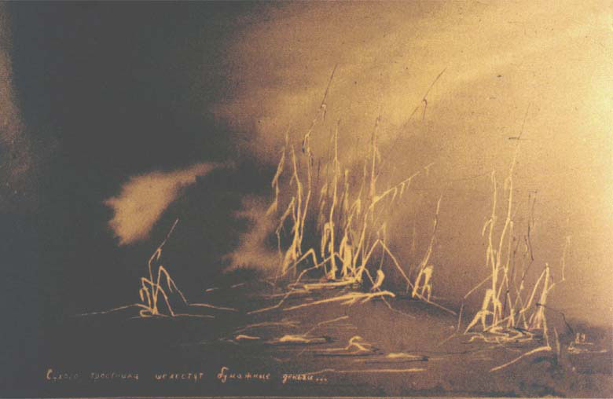
Обход неизвестного графа коллективом автоматов
Спасибо за внимание!
Игорь Борисович Бурдонов & Александр Сергеевич Косачев, ИСП РАН

